Slide 1
메인 페이지 샘플

Slide 2
메인 페이지 설계(1)
inmisfree
상단 메뉴
로그인 페이지
nav1
nav2
이미지 슬라이더를 이용(동적으로 변경)
3개의 이미지를 처음에는 나란히 정렬
<div>태그

Slide 3
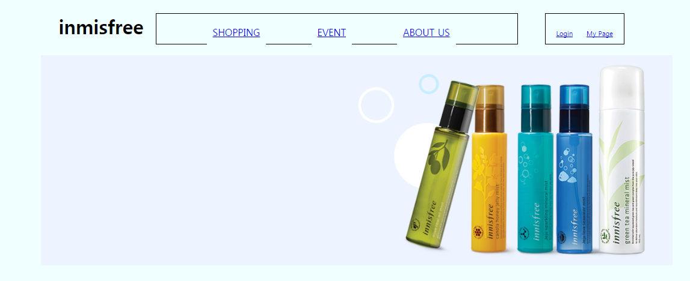
메인 페이지-1

Slide 4
메인 페이지 설계(2)
불러올 이미지(1)
불러올 이미지(2)
articel1
불러올 이미지(3)
불러올 이미지(4)
설명 부분 포함
article2
장바구니
제품상세보기
동영상 나오는 부분
글자 포함 이미지
article4
이미지1
article3
이미지2
이미지3
서비스 이용 약관
개인정보 처리방침
고객서비스 센터
영상정보처리

Slide 5
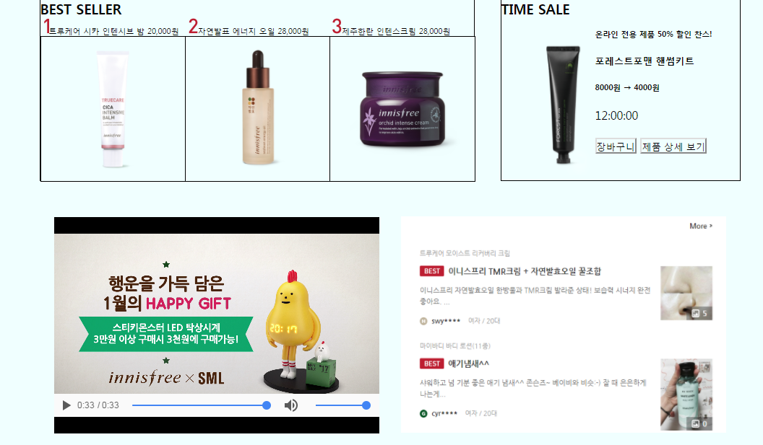
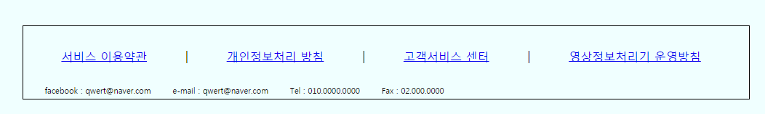
메인페이지-2

